Slide 1
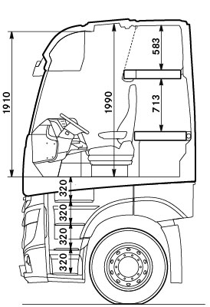
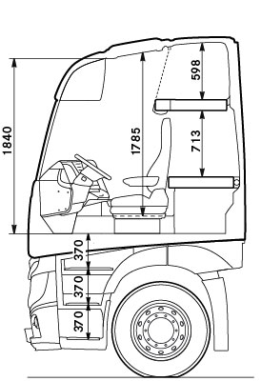
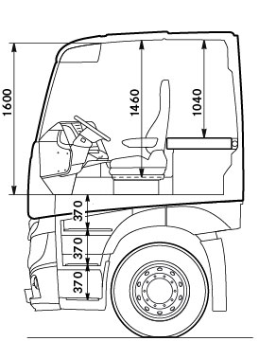
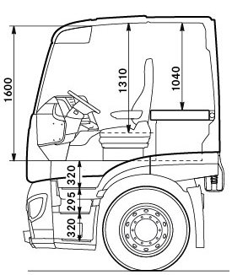
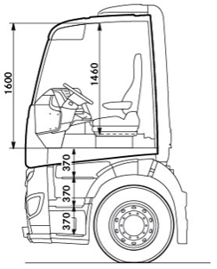
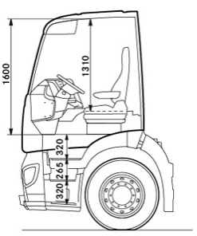
Характеристики кабин
 | Тип | Ширина кабины, м | Тоннель, мм | Модель | Чертеж | Сегмент
F1H | L | 2,5 | - | 18/20…40/42/45 4x2 LS 2545 6x2 LS |  | HDT/A 4x2, 6x2
F1E | L | 2,3 | 170 | 18/20…40/42/45 4x2 LS 2645 6x4 LS |  | HDT/A 4x2 Budget, 6x4
F1D | L | 2,3 | 170 | 3345 LS 6x4 3348 S 2545 L |  | HDT/A 6x4 HDT/R 6x2
F1T | L | 2,3 | 320 | 3348 AS, 3351 A, 3348 A |  | HDT/A 6x6
F1A | S | 2,3 | 170 | 4145 K, 4142 K, 3345 K, 4142 B |  | HDT/R
F1S | S | 2,3 | 320 | 3345 AK, 4145 AK, 2533 L, 2536 L, 3336 L |  | HDT/R AWD

